Slide 1
Преодоление школьной неуспешности: эффективные приемы обучения
по материалам курсов повышения квалификации

Slide 2





Приоритеты
Воспитание
Цикл классных часов
«Разговор о важном»
Школа Минпросвещения
Цифровая
Трансформация
образования
Обновленные ФГОС
Цифровая дидактика
Единое содержание образования
ФГИС «Моя школа»
Функциональная грамотность

Slide 3
Приоритеты государственной политики в образовании
Качество образования, продуктивная проектная деятельность
Воспитательная деятельность
3. Сетевая форма сотрудничества
4. Новая образовательная среда и инфраструктура, образовательные сущности
6. Цифровая трансформация образования
7. Модель «школы полного дня»
8. Новые компетенции управленцев и педагогов
9. Безопасность
10. Открытость образования

Slide 4








Мониторинг профессиональных дефицитов учителей
  Текст
  Текст
  Текст

Slide 5
Школьная неуспешность это….

Slide 6
Е.И.Исаев, С.Г.Косарецкий, А.М.Михайлова:
Школьная неуспешность (учебные достижения, аспекты социализации, социально-психологический комфорт от участия в жизни школы)
Учебная неуспешность
(уровень учебной мотивации, познавательный интерес,
вовлеченность в учебный процесс)
возникает вследствие несформированности учебной деятельности, в результате потери интереса к школьной жизни или в связи с несформированностью внутренней позиции обучающегося.

Slide 7
Неуспешность – более общее понятие: нежелание или неспособность ученика выполнить требования образовательной программы, потеря интереса к школьной жизни и позиции учащегося; педагогическая запущенность, трудновоспитуемость.
Неуспеваемость – это ситуативное или устойчивое отставание школьника в освоении учебного материала по одному или нескольким предметам программы..

Slide 8
Неуспешность часто у школьника вызывает агрессию, чувство противоречия, приводит к грубым нарушениям дисциплины, сопровождается страхами, отрицательно сказывается на формировании его личности и здоровье.
И что особенно опасно — неуспешность однажды прописавшись в душе человека, становится психологической установкой подсознания порой на всю жизнь.

Slide 9
По словам Ярослава Кузьминова, бывшего ректора Высшей школы экономики (ВШЭ) условно в каждом классе не успевают по программе около 30% школьников, и если не принимать меры по ликвидации отставания, то их «выпустят с плохим знанием математики или русского языка, что трансформируется уже в экономическую неуспешность, в необходимость для общества в той или иной степени этих своих граждан содержать за счет доходов от успешных работников».

Slide 10
В школу приходят разные дети: кто-то быстро соображает, и на уроке ему элементарно скучно; кто-то тугодум, и ему нужно время, чтобы «врубиться» в тему, поэтому он не успевает за классом и отстает; у кого-то принципиально другой тип мышления, не совпадающий с логикой предмета и т.д.
Что ещё?

Slide 11
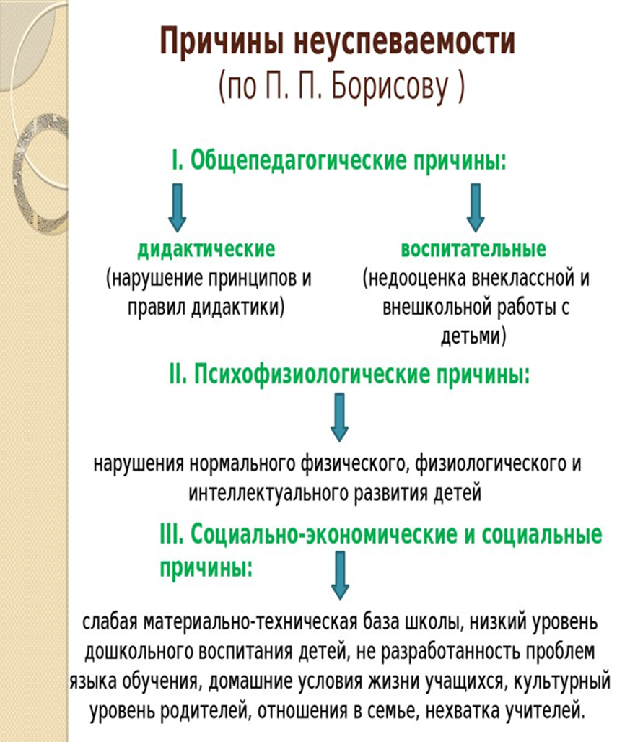

Slide 12
Типы неуспевающих обучающихся
Не могут, но хотят учиться
Могут, но не хотят учиться
Не могут и не хотят учиться
Учащиеся с несформированными навыками учебного труда
(НЕ УМЕЮТ УЧИТЬСЯ)
Учащиеся с низкой мотивацией учений
(НЕ ХОТЯТ)
Учащиеся со слабыми способностями
(НЕ МОГУТ)

Slide 13
Даже самый талантливый, работает с «ядром класса» — с теми, кто соответствует стандартным требованиям. Это половина, может быть, до 60%. Остальные выпадают. Работа с ними уходит на дом, к родителям, поэтому им необходимо внимание, оценка, обратная связь.
(Рособрнадзор)
По словам главы Рособрнадзора, в настоящее время примерно половина школьных учителей-предметников немного не дотягивает до базового уровня подготовки.
Notes:
Кстати, в Финляндии предусмотрены два учителя на класс: один – работает со всем классом, другой — занимается с теми, кому тяжело дается предмет.

Slide 14
«Развитие системы оценки качества образования, включающей в себя оценку образовательных результатов, учительских компетенций, качества образовательной среды» (МБОУ СОШ №31 г.Комсомольск-на-Амуре)
«Применять формы и методы работы по предупреждению и ликвидации возникающих у учащихся затруднений … учебной неуспешности (МБОУ СОШ №6 п.Чегдомын)
МОУ СОШ №15 г.Комсомольск-на-Амуре: (План двухмесячника «Гарантия прав на общее образование каждому подростку» на 2019-2020 уч.г.)
«Активизировать систему работы с одаренными учащимися, со слабоуспеваюшими, неуспевающими учащимися»
«Необходимо индивидуальное сопровождение талантливых детей, тогда и будут результаты» (МОУ СОШ г.Комсомольск -на-Амуре)
«Индивидуальная работа с каждым членом педагогического коллектива» Проведение «Полезного мониторинга» по математике и информатике по линии ИМЦ (МОУ СОШ №53)
Развитие ВСОКО!
Цель - совершенствовать единую систему оценочных процедур, чтобы контролировать и стимулировать положительную динамику качества образования в школе (педсовет МБОУ СОШ п.Джамку)
Единственный путь улучшить результаты
– это ПОВЫСИТЬ КАЧЕСТВО ПРЕПОДАВАНИЯ
«Организация стажировок на базе школ-лидеров» МБОУ СОШ п.Мухен
«Разработка индивидуальных маршрутов для устранения пробелов в знаниях на каждого учащегося получивший неудовлетворительную отметку» (МБОУ СОШ №5 г.Советская Гавань)
Организация сетевого взаимодействия со школами-участниками проекта ЭШ с целью обмена опытом (МБОУ СОШ с.Могилевка)

Slide 15
Педагогическое обеспечение образовательной деятельности:
внедрение форм, методов обучения и воспитания, образовательных технологий, обеспечивающих освоение обучающимися базовых навыков и умений, повышение их мотивации к обучению и вовлеченности в образовательный процесс (Задача федерального проекта «Современная школа»)
*Методическая компетенция, определяющая:
-готовность учителя эффективно решать методические задачи в процессе реализации целей обучения, воспитания и развития различных категорий обучающихся в новых
образовательных условиях;
-наличие собственной модели обучения, профессионального инструментария педагогической, образовательной деятельности;
-умение составлять образовательные программы (в т.ч.индивидуальные)
*Исследовательская компетенция, проявляющаяся:
- в готовности учителя занять активную исследовательскую позицию по отношению к своей деятельности и себе как ее субъекту с целью переноса смыслового контекста деятельности от функционального к преобразующему;
-в деятельности научных сообществ обучающихся (развитие исследовательской, проектной деятельности, поддержка участия обучающихся в конкурсах, олимпиадах разных уровней)
*Технологическая компетенция, включающая совокупность
технологических знаний учителя и готовность:
- к внедрению различных педагогических технологий и их элементов в реальный процесс обучения с целью повышения его рациональности, управляемости, результативности и
эффективности в соответствии с образовательными потребностями
обучающихся;
-использованию технологий персонализированного обучения: разработка и реализация образовательных программ (рабочих, индивидуальных) в т.ч. для обучающихся с особыми потребностями в образовании (углубленно изучающими отдельные предметы, получающими образование в рамках предпрофильного и профильного обучения, по договорам об оказании платных образовательных услуг, для детей с ограниченными возможностями здоровья);
-внедрению в образовательную практику индивидуально-дифференцированных подходов; развитие «гибких», метапредметных, общекультурных и цифровых компетенций, функциональной грамотности
*Проектная компетенция, выражающаяся в способности педагога к
самостоятельной теоретической и практической деятельности по разработке и
реализации проектов в различных сферах
Коррекционно-развивающая компетенция, определяющая готовность учителя
осуществлять профессиональные функции с учетом включения в
образовательный процесс обучающихся с ограниченными возможностями
здоровья
*Компетенция, обеспечивающая совершенствование системы оценки, экспертное сопровождение образовательной деятельности на принципах:
«измерение для изменений»,
«оценка – зеркало, а не наказание,
ученик оценивает свои результаты с позиции «Чему меня научили?»
*ИКТ-компетенция, включающая готовность учителя к решению
профессиональных задач, эффективному использованию технических и
программных средств современных информационных технологий; («Цифровая грамотность для учителя - не столько список освоенных цифровых технологий, сколько понимание его возможностей для обучения (цифра как ТСО, цифра как УМК, цифра как сценарий урока с активным учеником, цифра как среда коммуникации и управления, цифра как инструмент индивидуального развития»)
Социально-личностные компетенции. Профессиональная культура. Коммуникабельность
*Компетенция, способствующая принятию обучающимся субъектной позиции в повышении качества собственных образовательных достижений, и в целом школы; готовности взаимодействовать в системе отношений «Учитель – Ученик» на принципах: сотрудничество, субъектность, инициатива, осознанность, самостоятельность, творчество; формированию навыков управления собственной образовательной деятельностью

Slide 16
Развитие метапредметных умений в процессе обновления содержания образования
«Есть знания, необходимые каждому человеку. Пока человек не усвоит всех этих знаний, все другие знания будут во вред ему».
Л. Н. Толстой

Slide 17

Метапредметность
Предметность

Slide 18
Традиционная модель
Учитель
Ученик
Передача знаний и опыта

Slide 19
Системно-деятельностная модель
Автор
Учитель
Ученик
Тексты, инструменты

Slide 20
Цель современного образования
– развитие у обучающихся способности эффективно действовать в ситуации неопределенности на основе целостного восприятия мира. В свете международных критериев измерения качества системы образования, на одно из первых мест выходит проблема формирования мобильности, умения работать с информацией, принимать решения в нестандартных ситуациях.
Notes:
Такой подход нашел отражение в основных нормативных документах ФГОС. Метапредметные компетентности внесены в перечень основных результатов обучения, которые, согласно новым стандартам, должны освоить обучающиеся.
Понятие «метапредметность» имеет несколько смыслов. В дидактике чаще всего оно употребляется в значении «надпредметности», т.е. объема знаний, который формируется и используется не в процессе преподавания какого-то определенного школьного предмета, а в ходе всего обучения. Метапредметные знания необходимы для решения как образовательных задач, так и различных жизненных ситуаций.
В ФГОС метапредметные компетентности увязаны с универсальными учебными действиями, которые делают любую деятельность осознанной и результативной.

Slide 21
Метапредметный подход в образовании обеспечивает
- целостность содержания, позволяющую сформировать у учащихся объективную картину мира: научную и художественную;
- развитие универсальных способов деятельности, позволяющих самостоятельно учиться и самореализовыватьв познавательной, профессиональной и социальных сферах;
- развитие теоретического мышления.
Notes:
Модель метапредметности А.Г.Кузнецовой.

Slide 22
Анкета
«Изучение готовности педагога к самоконтролю деятельности»
№ | Вопросы | Ответы
1. | Интересна ли Вам ваша работа? | 8
2. | Знаете ли Вы цели работы учреждения. Назовите их. Заинтересованы ли Вы в них лично? Что делаете для их реализации? | 5
3. | Какие нерешѐнные проблемы в своей педагогической деятельности Вы видите? | 2
4. | Считаете ли Вы, что Вам нужно добиваться лучших результатов, чем те, которых Вы достигли. Что Вы для этого делаете? | 7
5. | Считаете ли Вы справедливым, если руководство Центра не будет вмешиваться в Вашу работу, но при этом будет снижать или повышать надбавки в зависимости от результатов Вашей работы и освоения новых, эффективных способов их достижения? | 1

Slide 23
№ | Вопросы
6 | У Вас сложился следующий стиль работы:
 | Вы опираетесь на методические рекомендации, но корректируете их с учѐтом своего опыта и условий работы; | 5
 | Вы критически анализируете методические рекомендации, педагогический опыт коллег и опираетесь на анализ своей деятельности, делая окончательный выбор; | 1
 | Вы постоянно вносите коррективы в свою работу, стремясь к еѐ совершенству. | 3
 | Вы в основном используете готовые методические рекомендации; | 1
7 | Имеются ли у Вас общепризнанные положительные результаты вашей педагогической деятельности? | 4
8. | Считаете ли Вы контроль за вашей работой излишним? | 7- «нет»

Slide 24
  Лист самооценки педагога
1 педагог- 50 баллов
1 педагог – 70 баллов
1 педагог- 87 баллов
1 педагог – 116 баллов
1 педагог – 123 балла
2 педагога 141 балл

Slide 25
  Лист самооценки педагога
Если вы наберете 200 баллов, значит вы лучший педагог в мире и с таким понятием, как самокритика, не знакомы вообще.
Если вы набрали 175 баллов, то вам следует установить памятник в стенах школы.
Если вы набрали 150 баллов – значит вы прекрасный педагог.
Если вы набрали 120 баллов – значит вы хороший учитель.
Если вы набрали менее половины от максимальной суммы, то вам следует либо обновить свой багаж, либо серьезно заняться повышением своего профессионального уровня.
Если же у вас провальная ситуация по одному или нескольким пунктам, то, поскольку все пункты прочно связаны между собой, вам стоит более критично отнестись к самоанализу.

Slide 26
Исследования по выявлению затруднений учителей в реализации ФГОС (ХК ИРО , 2020)
- свыше 30 % учителей не смогли назвать основной –системно-деятельностный подход , лежащий в основе ФГОС;
- свыше 60 % называют основным методом обучения – традиционный (передача знаний);
- 60 % испытывают затруднения при формировании УУД;
- существует противоречие между словом и делом: 70 % педагоги считают, что основным методом познания является самостоятельное изучение обучающимися учебного материала, но всего 2% из них осваивают технологию смыслового чтения.

Slide 27
Результаты метапредметных контрольных работ (смысловое чтение)
- применять информацию из текста при решении учебно-практических задач;
- формулировать выводы, основываясь на тексте;
- обобщать информацию из разных частей текста, из разных текстов;
- соотносить и сравнивать информацию из разных текстов;
- оценивать информацию;
выражать и аргументировать свою точку зрения,
Прим.
6 % показали низкий уровень, более 50% - средний, около 40% - высокий, единицы - повышенный

Slide 28
Диагностика метапредметных умений в ОО
Метапредметные умения | Не справились
Умение выделять ключевые слова (главное) | 47%
Умение структурировать информацию в виде графических изображений | 41%
Устанавливать логические связи | 48%
Умение отличать мнение от факта | 40%
Умение приводить аргументы | 38%

Slide 29
РУССКИЙ ЯЗЫК В СОВРЕМЕННОМ МИРЕ
Орфоэпическая и орфографическая грамотность в конце 90-х годов прошлого столетия и в начале XXI снизилась.
Тому способствовало много причин, одна из которых-обучающиеся совсем разучились читать художественные произведения. А ведь именно в образцах художественной литературы отражаются нормы культуры устной и письменной речи.
Снижение уровня культуры речи настолько очевидно, что многие ученые, методисты, учителя-практики настаивают на необходимости непрерывной языковой подготовки молодежи на всех ступенях образования (от начальной до высшей).
Поэтому в процессе школьного обучения на первый план выходит задача преподавания русского языка как основного средства общения.

Slide 30
Пути реализации метапредметного подхода
Метапредметные курсы
Развитие метапредметных умений в процессе предметных занятий через использование современных технологий обучения
Проектное обучение

Slide 31
Метапредметные курсы
Универсализм метапредметов состоит в обучении школьников общим приемам, техникам, схемам, образцам мыслительной работы, которые находятся над предметами, но которые воспроизводятся при работе с любым предметным материалом.

Slide 32
Метапредметы формируют у учащихся:
понятийную форму мышления – основу культуры предметного мышления;
навыки смыслового чтения;
способность к исследованию, схематизации, построению и употреблению знаков и символов, моделированию знаний, анализа собственного действия

Slide 33
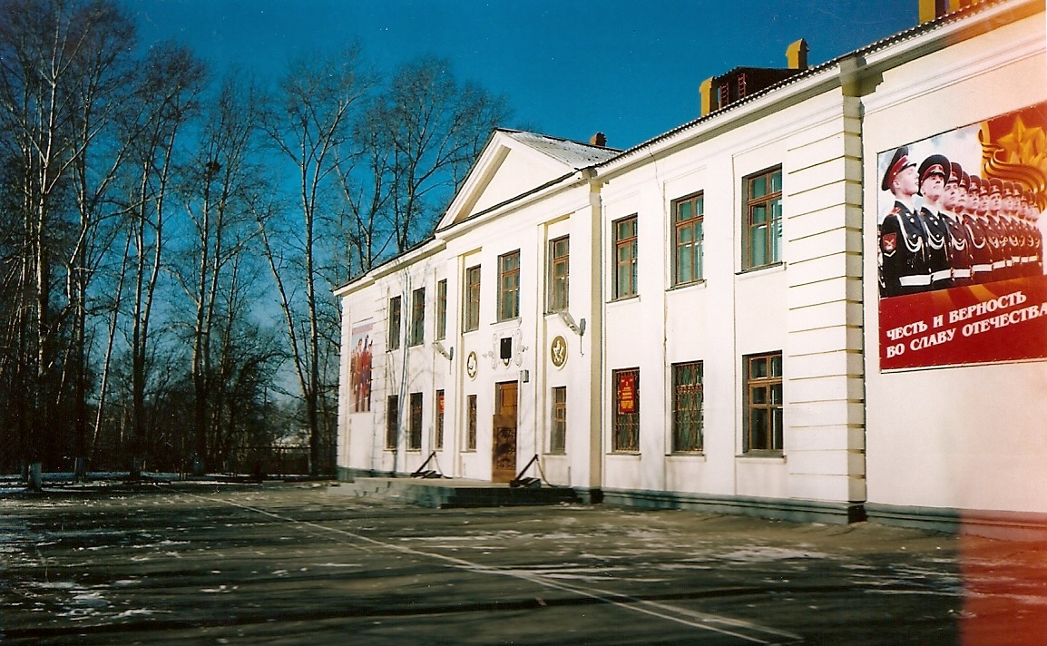
МБОУ Кадетская школа № 1 имени Ф. Ф Ушакова

Slide 34
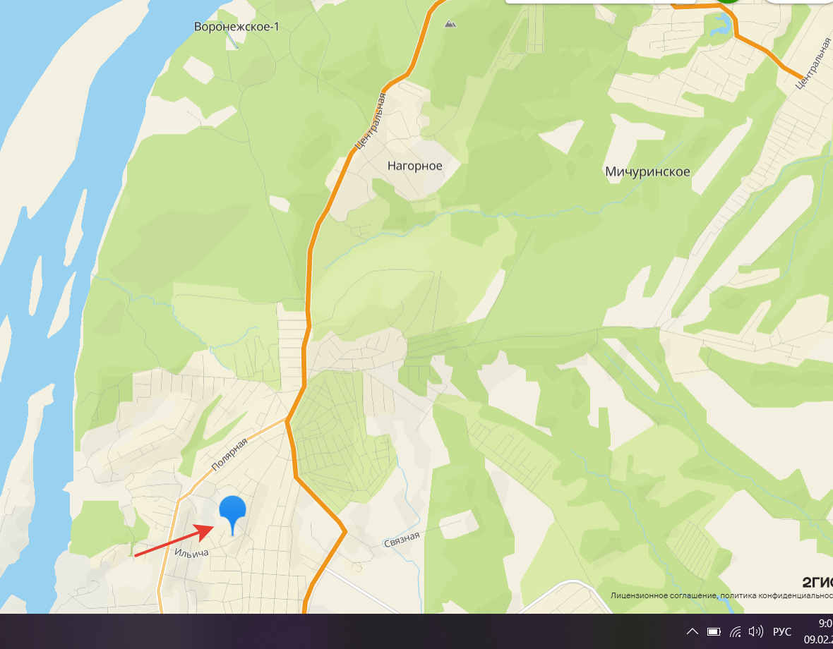

Slide 35
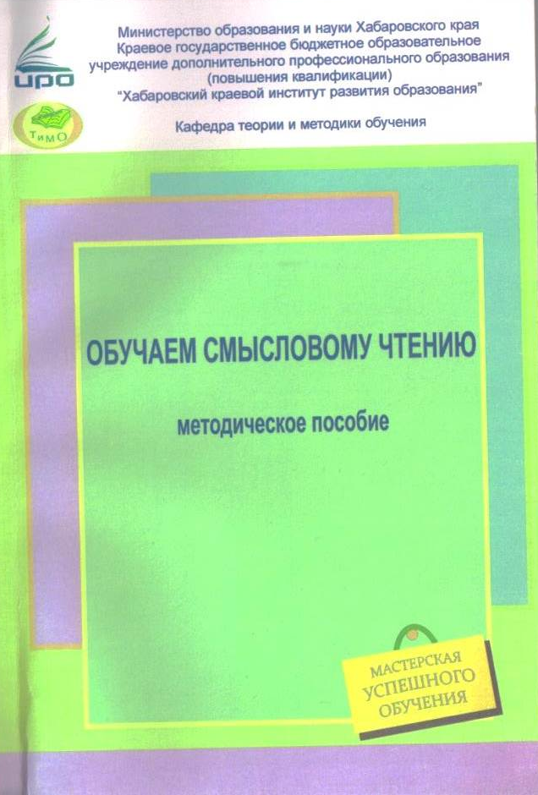
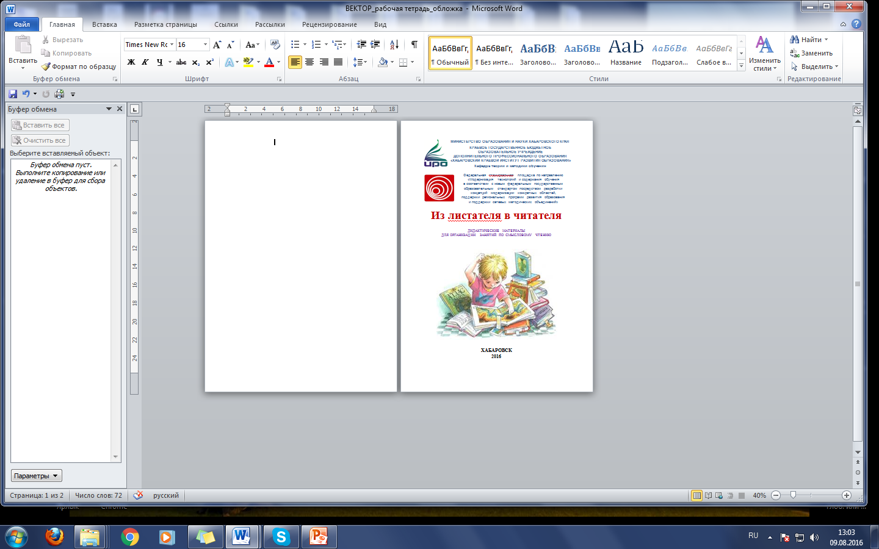
Программы метапредметных курсов , разработанные ХК ИРО на базе школ – мастерских (ФБП)
ФБП: лицей «Вектор» г. Хабаровск
«Стратегии смыслового чтения»- 5, 6, 7,8 классы.

Slide 36


Программы метапредметных курсов и рабочие тетради для учащихся начальной школы:
ФБП: Кадетская школа №1 им. Ф.Ф. Ушакова г. Хабаровск
Обучение логическим умениям в начальной школе
Развитие регулятивных умений в начальной школе

Slide 37

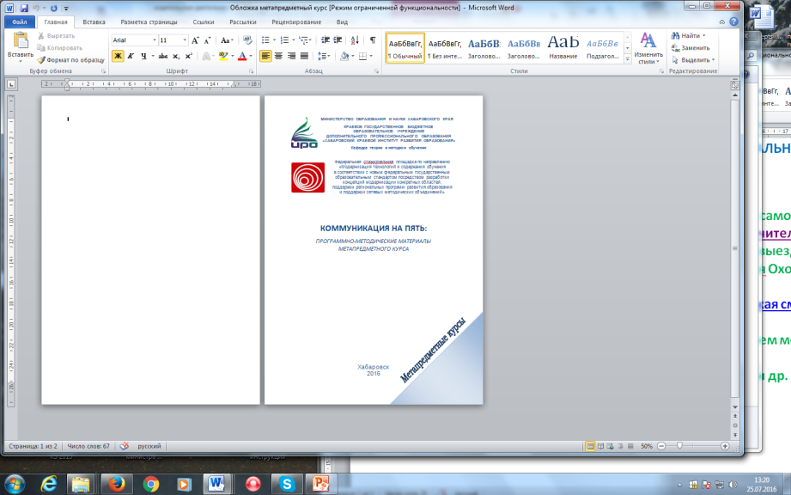




Программы метапредметных курсов и рабочие тетради для учащихся для основной школы:
ФБП: Кадетская школа №1 им. Ф.Ф. Ушакова г. Хабаровск
Коммуникация на пять
Саморегуляция – шаги к успеху
Учимся мыслить и действовать

Slide 38

Программы метапредметных курсов для учащихся старшей школы:
Модули:
1. Работа с понятием
2. Работа с информацией
3. Творчество и изобретательство.

Slide 39
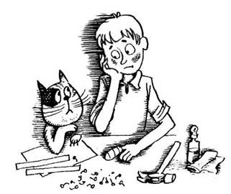
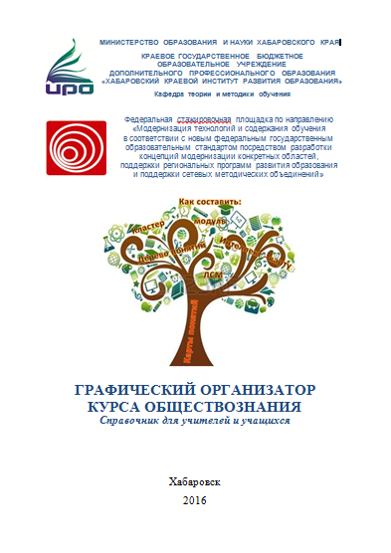

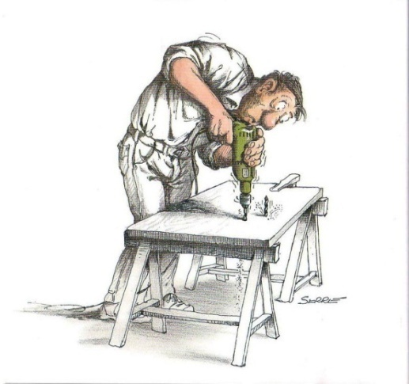
2. Реализация метапредметного подхода в процессе изучения предметного курса
метапредметные понятия;
- метапредметные способы деятельности

Slide 40
Факторы успешности реализации ФГОС
осознанием значимости метапредметных умений в успешности освоения знаний, как в школе, так и в дальнейшем обучении;
знание нормативных документов;
высокий уровень проведения занятий метапредметных курсов, который обеспечивается компетентностью учителей и наличием программно-методических и дидактических материалов;
наличие преемственности между метапредметными и предметными курсами по использованию технологий, приемов и техник развития метапредметных умений;
организация проектной деятельности.

Slide 41
Преемственность
Начальное общее образование
персональная ответственность
учителя
Основное общее образование
коллективная ответственность
педагогов
Командный подход в освоении – корпоративное обучение

Slide 42

Современный урок
«Трудных наук нет, есть только трудные изложения…» А. И. Герцен
Системно-деятельностный подход
противоречие
Содержание
Средства
Формы
Методы
Результат (рефлексия, самооценка)
Оценка

Slide 43
Логико-смысловое моделирование — метод представления понятия в виде логико-смысловой модели.
В основе технологии лежит моделирование содержания — один из приемов проектной деятельности. Оно заключает в себе две тенденции: сначала — разложение содержания на элементы (анализ), потом — объединение этих элементов (синтез). Создание модели привлекательно тем, что позволяет «свернуть», скомпоновать объемную информацию.
ЛСМ — технология, объединяющая вербальную и визуальную подачу материала. В ЛСМ производится структурирование содержания, связывание элементов структуры. Модель позволяет одновременно увидеть всю тему одного занятия или даже цикла занятий и каждый ее элемент в отдельности.
ЛСМ состоит из двух компонентов: смыслового (ключевые слова) и логического (порядок расположения смысловых единиц — это график — система координат, связывающий эти слова-понятия по смыслу).

Slide 44
Алгоритм создания ЛСМ:
Шаг 1. Выбрать «каркас» (как правило, восьмилучевого вида).
Шаг 2. Определить круг вопросов (тему, раздел знаний).
Шаг 3. Разбить тему на подтемы, т.е. сформировать смысловые группы.
Шаг 4. Сформулировать названия смысловых групп, расставить смысловые группы (координаты).
Шаг 5. Провести смысловую грануляцию знаний в каждой группе.
Шаг 6. Сформулировать названия опорных узлов и расставить их на координатных лучах.
Шаг 7. Выявить смысловые связи между объектами знаний.

Slide 45

Тема: «Безопасность на транспорте»
6 параграфов
44 страницы учебника
рассчитанных на 6 часов учебного времени
5 класс

Slide 46
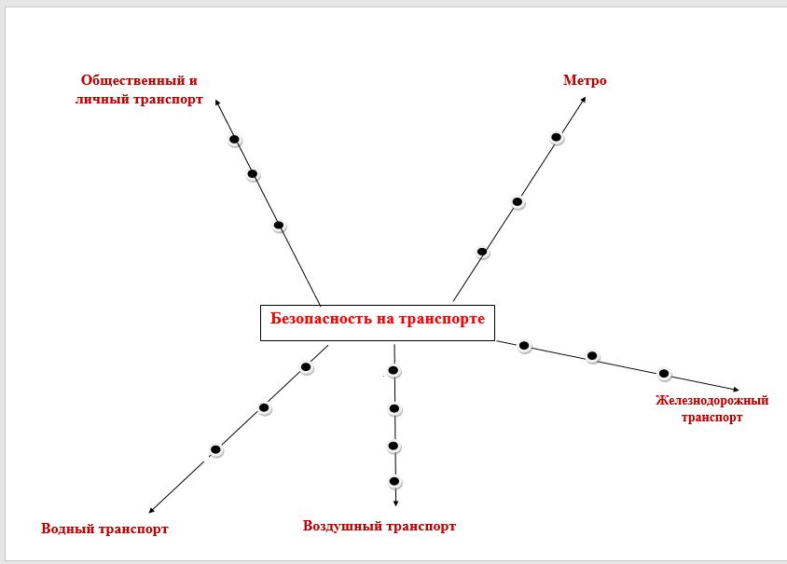

Slide 47






















Slide 48
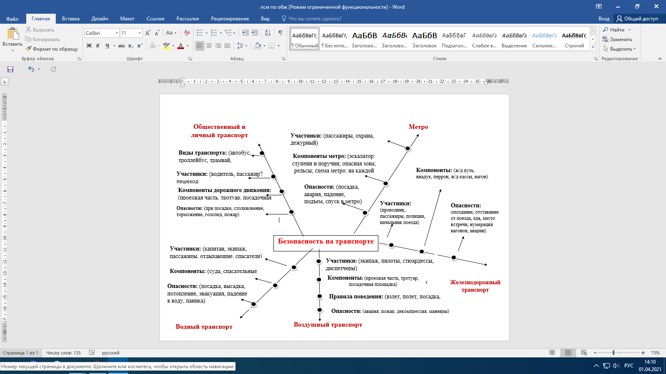

Slide 49
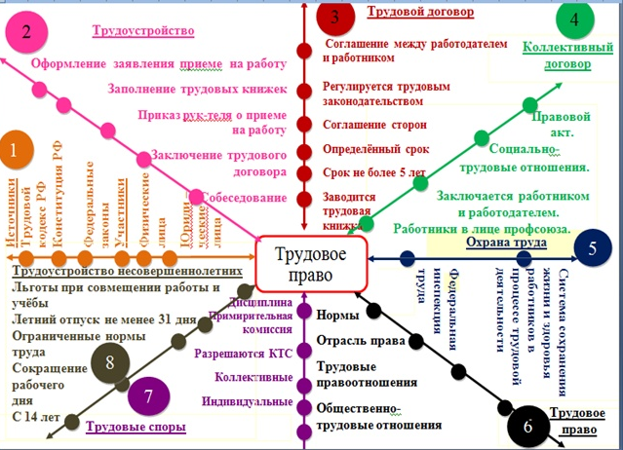

Slide 50


Памятка от вашего ученика

Slide 51

Не бойтесь быть решительным со мной. Мне это больше нравится. Это дает мне уверенность.
Не давайте мне приобрести плохие привычки. Мне надо знать, что Вы их пресечете в самом начале.

Slide 52

Не давайте мне почувствовать себя меньше, чем я есть на самом деле.
Это только заставит меня вести себя глупо, “как большой”.
Не поправляйте меня перед всеми, если Вы можете как-то справиться с этим. Я буду гораздо внимательнее, если Вы поговорите со мной с глазу на глаз.
Не защищайте меня от последствий. Иногда мне надо попробовать болезненный путь.

Slide 53
Не давайте мне почувствовать, что мои ошибки – это грехи. Это нарушает мое чувство ценностей.
Не реагируйте слишком сильно на мои маленькие недомогания. Иногда они обеспечивают мне то внимание, которое мне необходимо.
Не придирайтесь, иначе мне придется, защищая себя, притвориться глухим.
Не давайте опрометчивых обещаний, - я чувствую страшное разочарование, когда обещания не выполняются.

Slide 54
Не забывайте, что я не умею выражать свои мысли так хорошо, как мне бы хотелось. Вот почему я не всегда бываю точен.
Не оценивайте слишком высоко мою честность. От страха я легко лгу.
Не будьте непоследовательны. Это совершенно сбивает меня с толку, и я теряю веру в Вас.
Не отмахивайтесь от моих вопросов. Иначе Вы обнаружите, что я перестал спрашивать и ищу информацию в другом месте.
Не убеждайте меня, что мои страхи - это ерунда. Они до ужаса реальны.
Не полагайте, что Вы идеальны или непогрешимы. Для меня слишком большой шок обнаружить, что Вы – ни то и ни другое.

Slide 55

Не считайте, что извиняться передо мной - это ниже Вашего достоинства.
Честное извинение подкупает меня и делает поразительно податливым по отношению к Вам.
Не забывайте, что я люблю экспериментировать. Без этого мне не обойтись, так что, пожалуйста, примиритесь с этим.

Slide 56
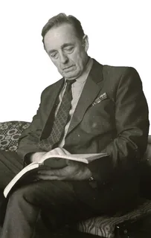
«Управление качеством образования в школе начинается с работы с человеком и прежде всего с учителем, повышением его профессионального уровня…»
Советский учёный в области педагогики, доктор педагогических наук,
профессор Ю. А. Конаржевский

